Slide 1
Lycée des métiers Louis Blériot
JPO 23 mars 2024

Slide 2
Compétences professionnelles
Se former
Apprendre
Apprendre à faire
Se diplômer
Savoir
Savoir faire
Être qualifié
SAVOIR ETRE
Être compétent
Prendre sa place
Préparer la suite

Slide 3
Des enseignements généraux
Des nouvelles matières communes
Des périodes de formation en milieu professionnel
Examens et diplôme
Français
Histoire-géographie/EMC
Mathématiques
Anglais
LV2 ou Physique
EPS
Eco-gestion
Prévention santé environnement
Des enseignements professionnels (11 à 12h)
Théorie
Pratiques professionnelles
12 à 14 semaines en CAP
20 semaines en Bac Professionnel
CCF
Examens finaux
Oral de soutenance de stage
Chef d’oeuvre

Slide 4
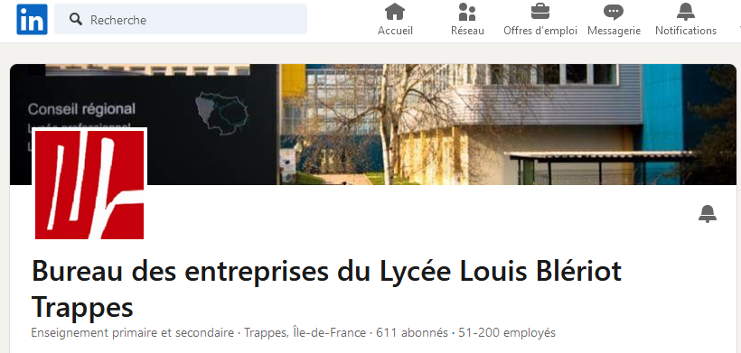
Le + de la voie pro : Le BDE au lycée ….
Une équipe renforcée
Une directrice des formations professionnelles et technologiques
Une responsable bureau des entreprises
Un assistant chargé des stages
…en réseau….
Ingénieurs pour l’école Airbus, Total, Thalès, etc…
Worskills, ateliers métiers / linkdin
…et sur les réseaux!
Classe P’Tech
Crédit agricole CA GIP
PFMP
TP déplacés
Ouverture du lycée aux professionnels
Enedis, vers l’école des réseaux
Stages en centre de formation police, gendarmerie, penitentiaire
Visites d’entreprises
Participation aux salons Global industrie, vivatech…

Slide 5
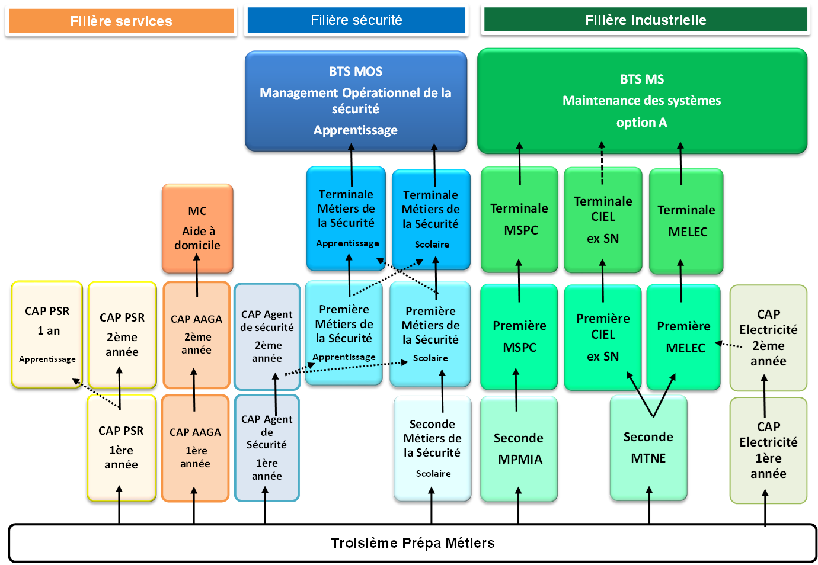

Slide 6
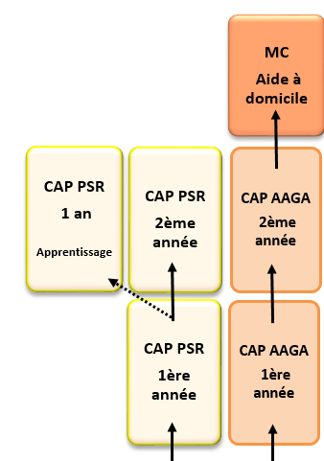
Les services

Slide 7
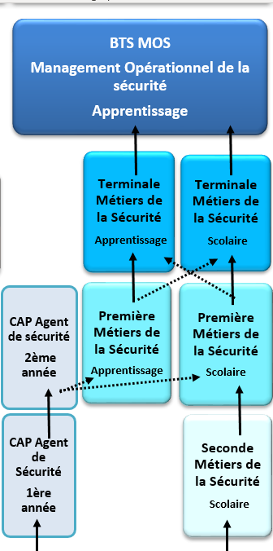
La sécurité
Pass pro

Slide 8
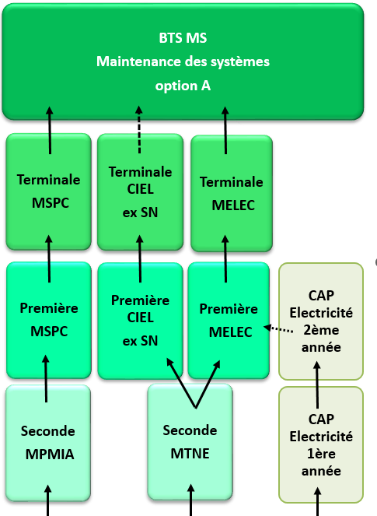
Industrie
A venir: Certificat de spécialisation post bac en Cybersécurité bac + 1
Classe P-Tech
Classe P-Tech
Familles de métiers en seconde pro

Slide 9
Education, ambition, engagement, mobilité, culture, professionnalisation, certification
Culture scientifique: santé et alimentation
Mentorat C’Possible
Telemaque
Prévention Harcèlement L’ouie de Blériot
Partenariat Théâtre de Saint Quentin
1 semaine 1 artiste
Marine Nationale
Education à la vie affective Blablacoeur
Aéronautique
BIA et Rocketry Challenge
SNU classes engagées
Handi’chiens pour la réussite éducative
Cybersécurité
Classe P’Tech
Développement durable
énergies renouvelables, compost,
Option Codage
Europe et mobilité Erasmus +
Vers le SUP: Cordées de la réussite

Slide 10
Les clés de la réussite
Réussite
Efforts
Ténacité
Ambition
Respect
Exigence
Fiabilité

